Slide 1
NOS VAMOS DE EXCURSIÓN
ISABEL CATALINA CUESTA CANO

Slide 2
TIERRA DE CAMPOS
Esta actividad complementaria consiste en realizar una excursión a la localidad Fuentes de Nava, que está situada en la comarca de Tierra de Campos. Concretamente esta población pertenece a la provincia de Palencia

Slide 3
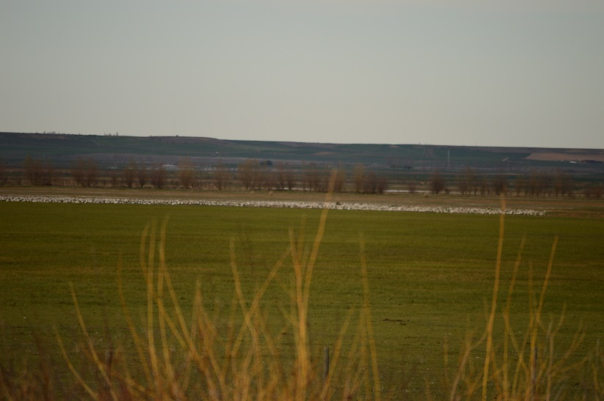
TIERRA DE CAMPOS
Se caracteriza por ser una amplia llanura cerealista con un relieve llano o ligeramente ondulado y ausencia de arbolado prácticamente en su totalidad

Slide 4
La visita se realizará en el mes de Mayo con alumnos de ESO
El programa es el siguiente:

Slide 5
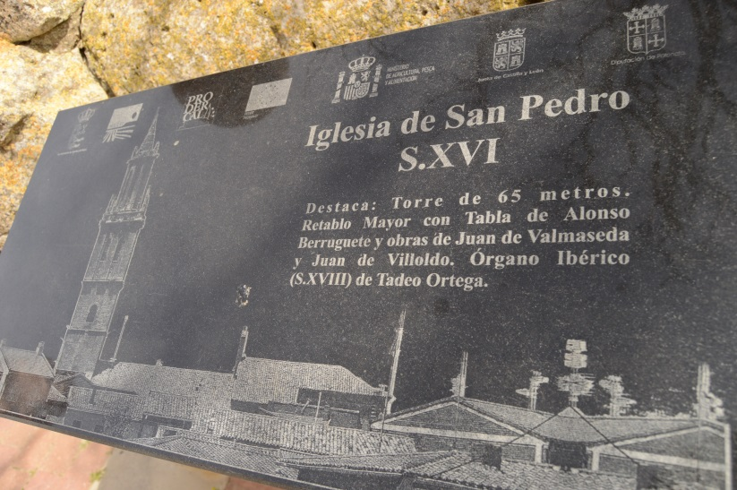
IGLESIA DE SAN PEDRO
La iglesia de San Pedro se encuentra en el centro de Fuentes de Nava, cerca del Ayuntamiento.

Slide 6
IGLESIA DE SAN PEDRO
El templo es una formidable muestra de la arquitectura tardo gótica de finales del s. XV, comienzos del s. XVI.
Consta de cuatro cuerpos rematados por una soberbia balaustrada y una elegante linterna hexagonal de formato único.

Slide 7
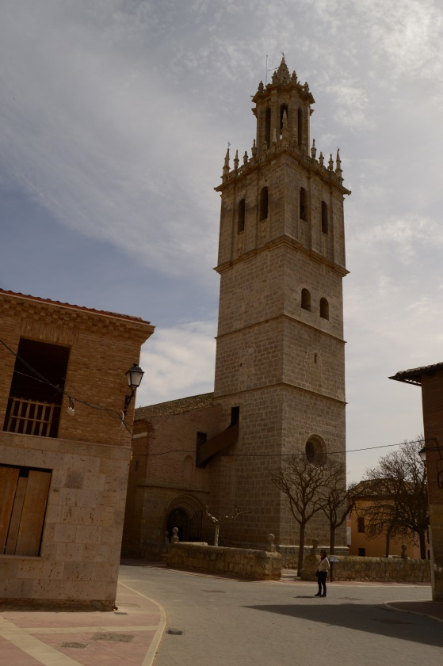
IGLESIA DE SAN PEDRO
Su esbelta torre campanario es de las más altas de la provincia, con más de 65 metros de altura, por lo que han rebautizado como la Estrella de Campos.

Slide 8
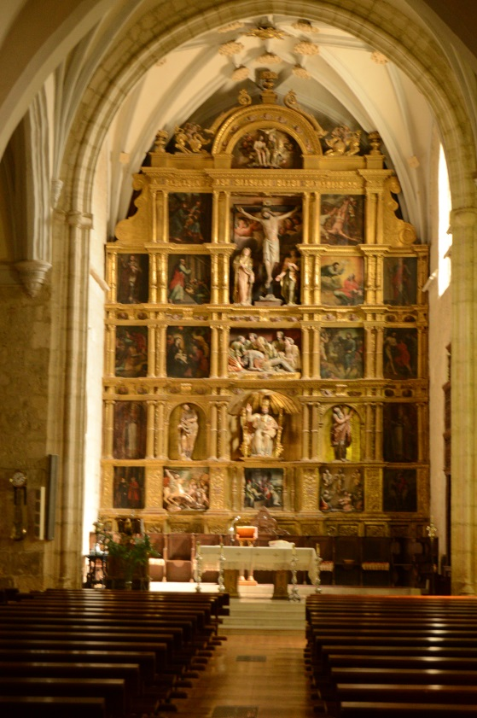
RETABLO DE LA IGLESIA DE SAN PEDRO
En su interior, de singular belleza, resalta el retablo mayor de estilo renacentista, con tallas atribuidas a Juan de Valmaseda, que se complementa con tablas de Juan de Villoldo y la representación del Santo Entierro a manos del propio Alonso Berruguete

Slide 9
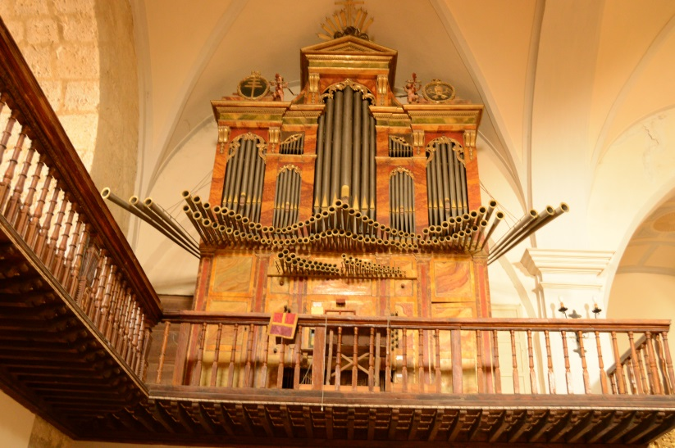
EL ÓRGANO IBÉRICO DE SAN PEDRO
Lo construyó Tadeo Ortega en 1787
Consta de dos teclados de 45 notas.
El teclado superior (con 24 medios registros) es para el órgano principal, y el inferior es el teclado de eco, que hace sonar 4 medios registros.

Slide 10
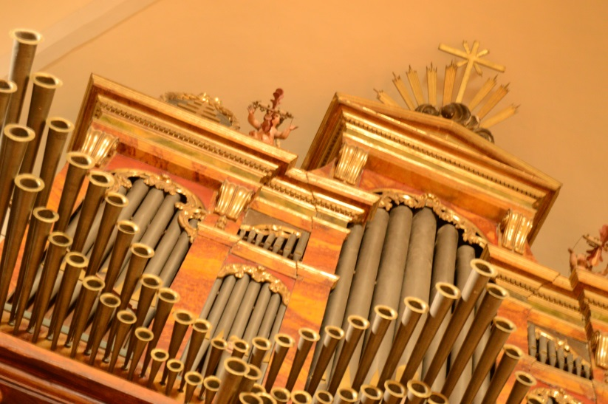
EL ÓRGANO IBÉRICO DE SAN PEDRO
http://www.organosdepalencia.com/fichasOrganos/fuentesdenava-sanpedro.html#datos

Slide 11
IGLESIA DE SANTA MARÍA
Declarada Monumento Nacional en 1978. La Iglesia de Santa María o de Nuestra Señora del Pozo Bueno se edificó en el s. XVI, con ampliaciones y reformas realizadas en los s. XVII y XVIII. Aparte de su bella portada gótica de estilo Reyes Católicos, conserva en su interior un majestuoso artesonado mudéjar policromado, del más puro estilo castellano, catalogado como uno de los más importantes de toda la región por su calidad y conservación. http://stamariafuentesdenava.com/es/c/?idsec=505

Slide 12
ARTE MUDÉJAR
El arte mudéjar, estilo artístico propio y particular de la historia de España. El término mudéjar alude a los musulmanes que siguieron profesando su religión y sus costumbres en aquellos territorios que pasaban a dominio cristiano, pagando un impuesto.
Se usan materiales generalmente pobres (ladrillo, yeso, madera) a los que se les dota de una novedosa función decorativa cargada de imaginación.
Los artesonados son techos de madera con forma de artesa, que pueden pintarse posteriormente.

Slide 13
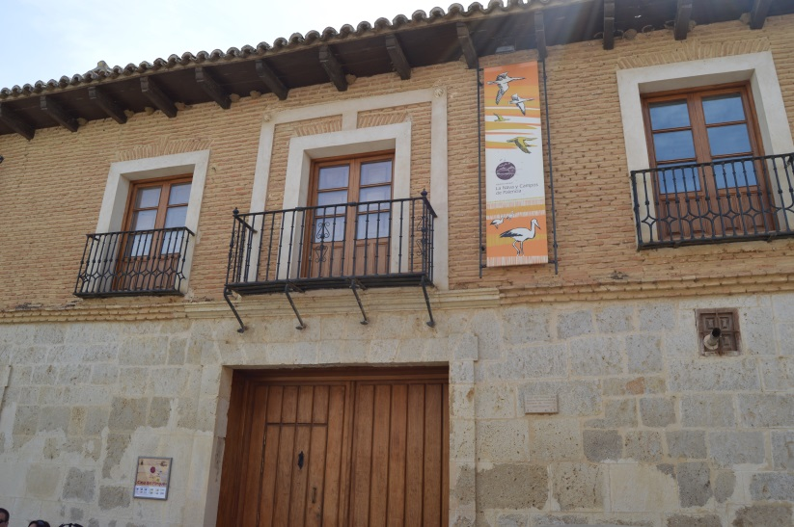
VISITA A LA CASA DEL PARQUE
* Situada en una casa señorial del siglo XVII, en la calle Mayor.

Slide 14
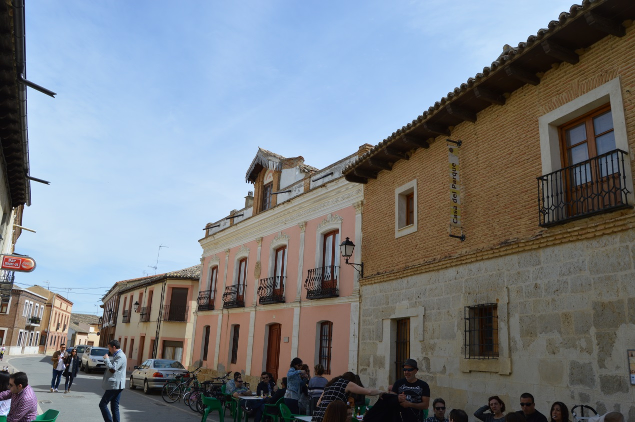
VISITA A LA CASA DEL PARQUE

Slide 15
EN LA CASA DEL PARQUE
La Casa del Parque es un lugar donde nos explican:
La historia de la laguna de la Nava.
Lo que podemos ver según la época del año.
Existen diversas salas temáticas e interactivas en las que podemos realizar juegos.

Slide 16
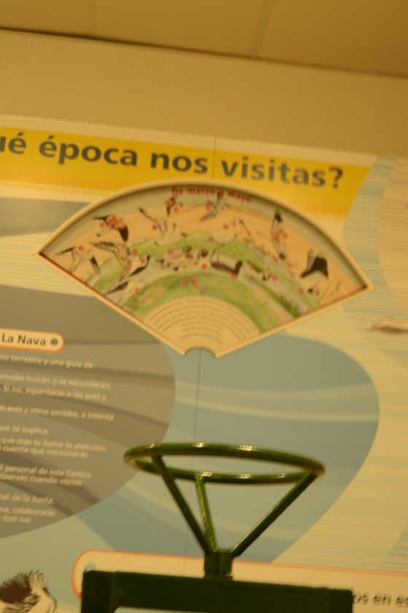
EN LA CASA DEL PARQUE
Girando el volante nos cambian las especies que se encuentran en la laguna.

Slide 17
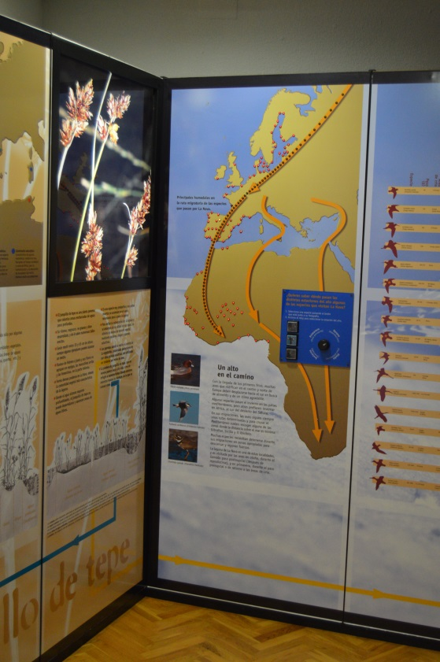
EN LA CASA DEL PARQUE
Distintos paneles explicativos en distintas salas.
Sonidos de distintos animales.

Slide 18
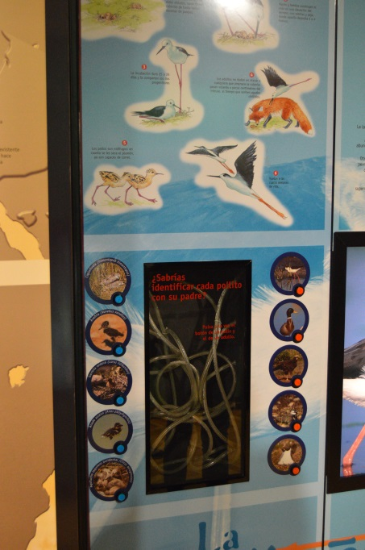
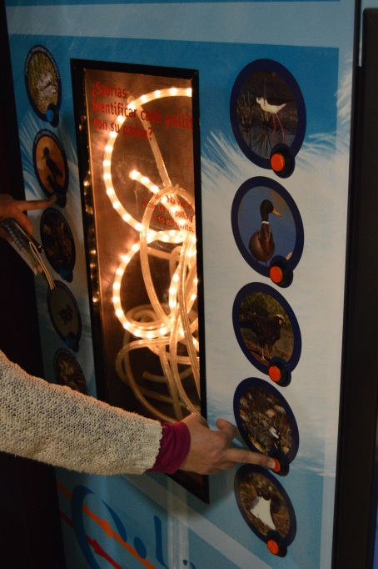
EN LA CASA DEL PARQUE
Jugamos a relacionar
Jugamos a relacionar

Slide 19
EL CANAL DE CASTILLA
Se construyó para transportar mercancías hacia Santander.
Está configurados por 3 ramales. El que pasa por Fuentes de Nava es el Ramal de Campos.
Tienen en este ramal, acueductos, puentes, presas, retenciones y dársenas.

Slide 20
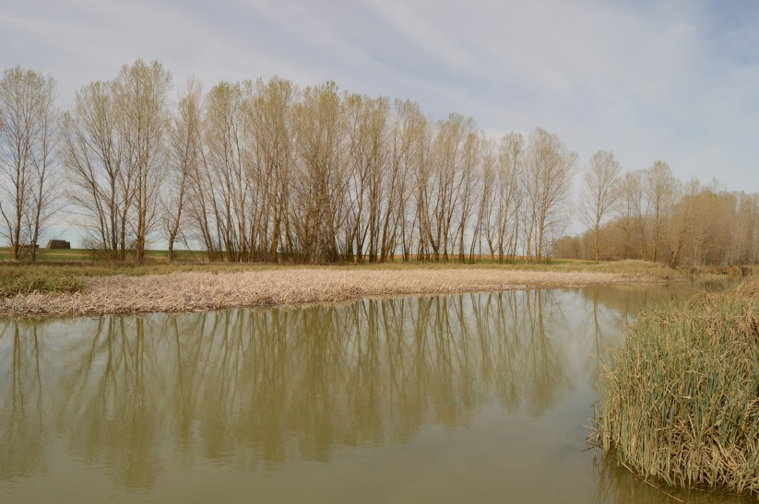
EL CANAL DE CASTILLA
El Canal de Castilla se encuentra a 500 m de Fuentes de Nava.
Este tramo es el último que se construyó del Canal de Castilla

Slide 21
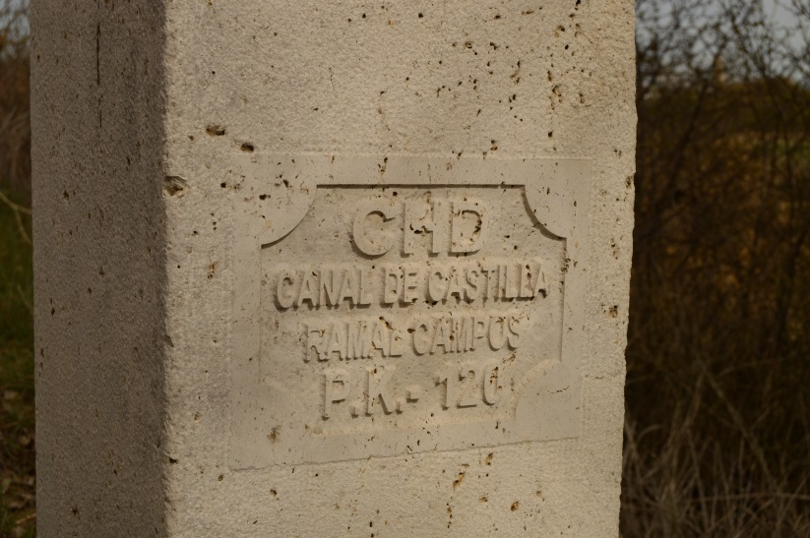
PUNTO KILOMETRICO DEL CANAL
En el kilómetro 120 de su cauce, y en su margen izquierda, existe un mojón, de los recientemente colocados en toda la longitud del Canal

Slide 22
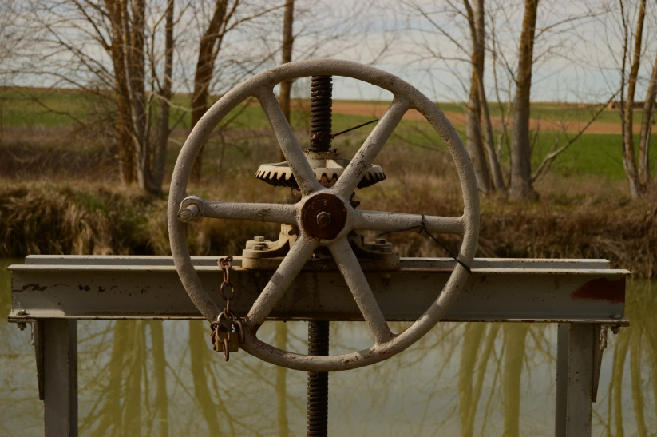
COMPUERTA DEL CANAL
Compuerta del canal en el tramo de Fuentes de Nava.
Sirve para regular el flujo de agua.

Slide 23
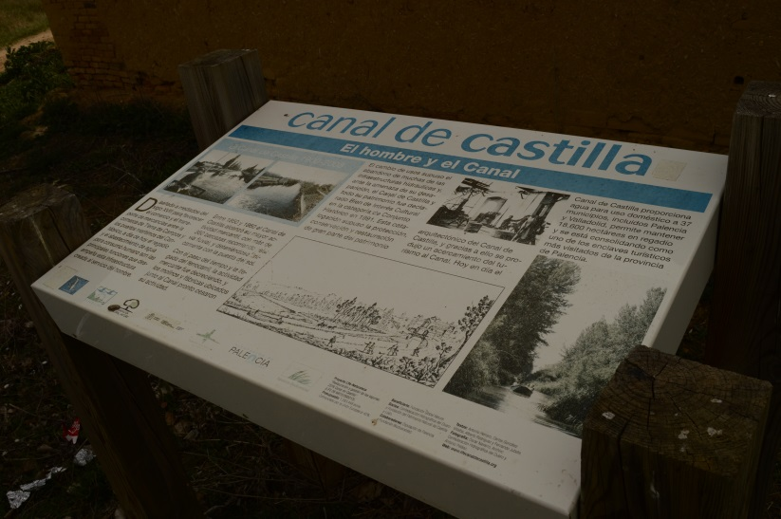
CANAL DE CASTILLA
Leyenda explicativa en el tramo de Fuentes de Nava.

Slide 24
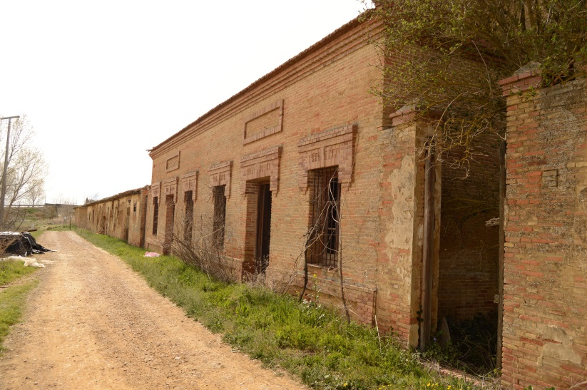
EDIFICIOS DEL CANAL
Existen al lado del canal unos edificios:
Casa para el fiel.
Almacenes.
Cuadras.
Este lugar era un destino de descanso y parada en la navegación.

Slide 25
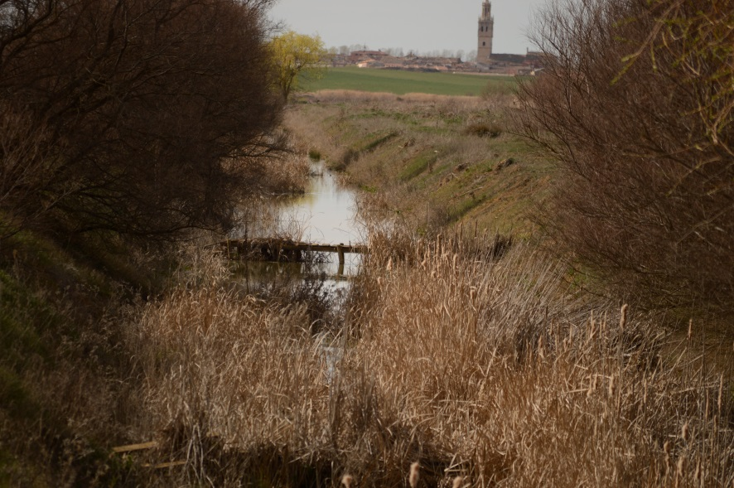
EL HUMEDAL DE FUENTES DE NAVA
En la carretera local que une las localidades de Mazariegos y Fuentes de Nava es donde se encuentra el Humedal de la Nava.

Slide 26
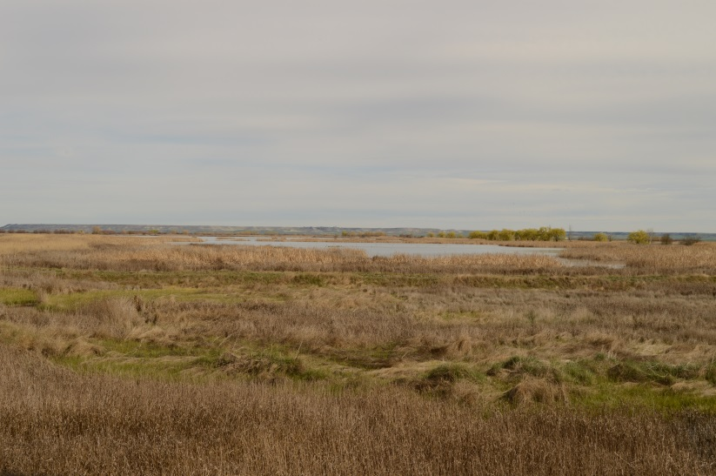
EL MEDIO NATURAL
La Laguna de la Nava, o Mar de Campos, fue originalmente una gran laguna esteparia de una superficie media de entorno a 2.500 ha (que alcanzaba las 5.000 ha en los años lluviosas) situada al sur-oeste de la provincia de Palencia y que era uno de los mayores humedales de la Península.

Slide 27
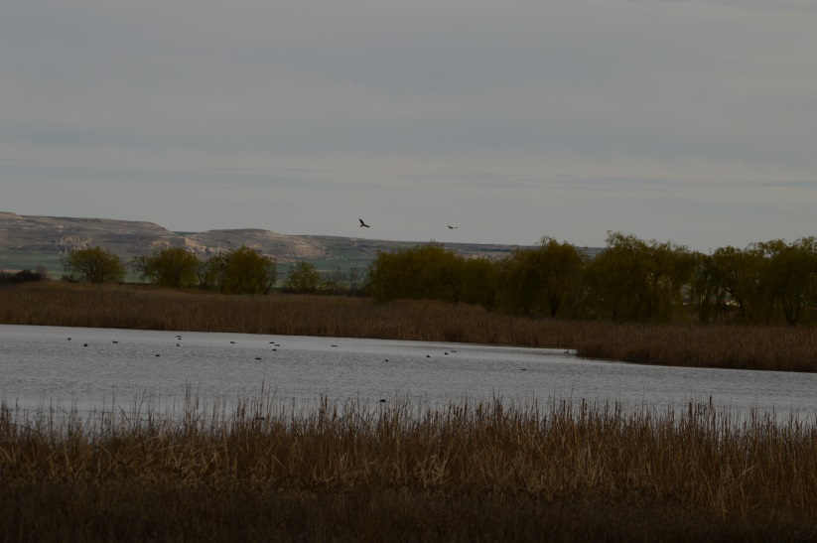
EL MEDIO NATURAL
Se intentó desecar para obtener nuevas tierras de cultivo.
Sin embargo, a partir del año 1990 existe un exitoso proyecto de recuperación del humedal llevado a cabo por la Fundación Global Nature y diversas administraciones

Slide 28
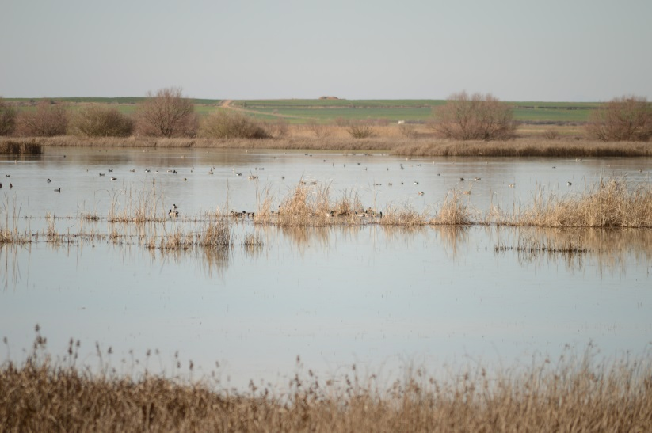
EL MEDIO NATURAL
Se han recuperado 400 has.
En la actualidad es un humedal artificial que imita los ciclos naturales.

Slide 29
LA VIDA DE LA LAGUNA
En primavera la variedad de especies que hay en la laguna es mayor, pero la cantidad de individuos es menor que en otoño-invierno.
Declarada ZEPA y LIC
www.youtube.com/watch?v=w2sjUK9i8QE

Slide 30
ALGUNAS ESPECIES QUE SE PUEDEN VER EN PRIMAVERA VERANO. AVES
Aguilucho lagunero (Circus aeruginosus)
Zampullín cuellinegro (Podiceps nigricollis)
Garza imperial ( Ardea purpurea)
Milano negro (Milvus migrans)
Aguilucho cenizo (Circus pygargus)
Cernícalo primilla (Falco naumanni)
Focha común (Fulica atra)
Chorlitejo chico (Charadrius dubius)
Archibebe común (Tringa totanus)
Lavandera boyeraSomormujo lavanco (Podiceps cristatus)
(Motacilla flava)

Slide 31
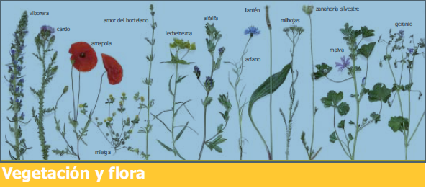
ALGUNAS PLANTAS DE LA NAVA
Dibujo del panfleto informativo de medio Ambiente

Slide 32
MATERIAL NECESARIO
PRISMÁTICOS
PLANOS DE LA LAGUNA
CUADERNO DE CAMPO
BOLÍGRAFO/LAPICERO
VISERA
CALZADO CÓMODO
PROTECTOR SOLAR
ALMUERZO Y COMIDA

Slide 33
TEMPORALIZACIÓN DE ACTIVIDADES
Llegada: 10:00 horas
Iglesia de San Pedro: 20-30 minutos aproximadamente.
Iglesia de Santa María: 20-30 minutos aproximadamente.
Almuerzo: 30 minutos.
Casa del Parque: 60 minutos aproximadamente.

Slide 34
TEMPORALIZACIÓN DE ACTIVIDADES
Paseo por el pueblo y comida en el parque: 90 minutos
Visita al canal y edificaciones aledañas. Paseo por el canal: 60 minutos.
Desplazamiento a la Laguna de la Nava:15 minutos
Visita a la laguna de la Nava: 120 minutos
Finalización aproximada de la visita: 18:00 h

Slide 35
ACTIVIDADES PREVIAS
Buscar en Internet información (trabajo en grupos):
¿Dónde está Fuentes de Nava?
Buscar la ruta a realizar para ir a Fuentes de Nava.
¿Qué es una laguna?
¿Por qué es importante para las aves?
Imágenes de aves relacionadas con la laguna.
Buscar qué es una ZEPA y un LIC

Slide 36
ACTIVIDADES PREVIAS
Trabajo individual: buscar información.
¿Qué es un artesonado?
¿Cómo es un órgano ibérico? Describe y dibuja uno.
¿Por qué se construyó el Canal de Castilla?

Slide 37
ACTIVIDADES A REALIZAR DURANTE LA EXCURSIÓN
Anotar en el mapa (fotocopia que llevarán los alumnos), los lugares por los que vamos pasando hasta llegar a Fuentes de Nava.
Describir el paisaje y los elementos que les llame la atención.
Realizar fotografías para el diario.

Slide 38
ACTIVIDADES POSTERIORES A LA EXCURSIÓN
Realizar un diario de la excursión explicando brevemente lo que han visto.
Elegir una especie animal y otra vegetal y describirlas y dibujarlas en el cuaderno.
Realizar una excursión con su familia (si se puede) y explicar los que han visto.

Slide 39
ACTIVIDADES POSTERIORES A LA EXCURSIÓN
Realizar una encuesta con las siguientes preguntas a familiares y amigos:
Sobre humedales.
¿Sabes lo qué es un humedal? SI NO NS/NC
¿Conoces alguno? SI NO NS. En caso afirmativo di cuál
¿Crees que son importantes? SI NO NS
¿Conoces algún ave vinculada a estos espacios? SI NO NS. En caso afirmativo di cuál.
¿Conoces alguna planta vinculada a estos espacios? SI NO NS. En caso afirmativo di cuál.

Slide 40
ACTIVIDADES POSTERIORES A LA EXCURSIÓN
Realizar una encuesta con las siguientes preguntas a familiares y amigos:
Sobre arte mudéjar.
¿Sabes quiénes eran los mudéjares? SI NO NS/NC
¿Conoces algún material de los que usaban? SI NO NS. En caso afirmativo di cuál
¿Conoces algún monumento? SI NO NS. En caso afirmativo de cuál.
¿Sabes qué es un artesonado? SI NO NS. En caso afirmativo di cuál.

Slide 41
ACTIVIDADES POSTERIORES A LA EXCURSIÓN
Realizar una encuesta con las siguientes preguntas a familiares y amigos:
Órganos Ibéricos.
¿Sabes lo que es un órgano? SI NO NS/NC
¿Y un órgano Ibérico? SI NO NS/NC
¿Conoces alguno? SI NO NS. En caso afirmativo di cuál
¿Has escuchado alguno? SI NO NS. En caso afirmativo de cuál.

Slide 42
NOTAS
Las fotografías usadas en el trabajo son de mi propiedad.

